Slide 1
PHARMACOCINETIQUE
UE 2.11 S1
SELLAH NESRINE, Docteur en Pharmacie
Promotion 2023/2026
Année 2023/2024

Slide 2
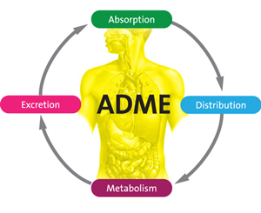
Pharmacocinétique:
Étude descriptive qualitative et quantitative du devenir en fonction du temps d’un médicament dans un système biologique vivant (in vivo). La pharmacocinétique étudie notamment l’évolution des concentrations d’un médicament et de ses métabolites, lors de son administration à travers les différents tissus.
Différentes étapes du devenir des médicaments:
Absorption ou résorption
Distribution
Métabolisme
Excrétion

Slide 4
BUTS DE LA PHARMACOCINETIQUE :
La détermination des paramètres pharmacocinétiques d’un PA apporte des informations permettant de :
choisir les voies d’administration,
choisir la forme galénique,
d’adapter les posologies.

Slide 5
RESORPTION

Slide 6
1. Résorption et Absorption
Absorption = processus par lequel le médicament inchangé passe depuis son site d’administration à la circulation générale.
Résorption = Franchissement d’une barrière physiologique.
La voie d’administration du médicament influence cette 1ère phase.
La voie IV est la voie de référence car toute la dose administrée atteint la circulation générale; l’absorption est alors maximale.
Biodisponibilité : permet l’évaluation de l’absorption et se définit comme étant la fraction de la dose de médicament administré qui atteint la circulation générale et la vitesse à laquelle elle l’atteint.

Slide 7
1. 1. Processus appliqué à la résorption digestive
La résorption peut se faire à tous les niveaux du tube digestif:
bouche – estomac - intestin - rectum.
- Cavité buccale: résorption rapide mais courte durée. Ex: trinitrine spray : si crise d’angor
- Estomac : Peu favorable -> surface de la muqueuse gastrique est d’environ 1 m², le pH du liquide gastrique est acide et la vascularisation est faible. Mais favorable pour certains médicaments acides faibles (aspirine).
- Intestin : Plus favorable -> La surface de la muqueuse est de 200 à 300 m². Le pH est compris entre 6 et 8, et le débit sanguin est plus élevé. De ce fait la majorité des médicaments sont résorbés à ce niveau.
- Côlon et cavité rectale: résorption possible. Au niveau rectal, du fait de la présence des veines hémorroïdaires, la résorption est plus rapide que par voie orale.

Slide 8
1.2. Mécanismes de franchissement des membranes
Afin d’atteindre sa cible, le médicament doit passer une barrière qui le sépare de la circulation générale.
Concernant la voie orale:
c’est l ’épithélium de la muqueuse digestive qui constitue la barrière qui le sépare de la circulation générale.
Différents mécanismes existent :
Mécanismes transcellulaires:
diffusion passive
diffusion facilitée
transport actif.

Slide 9
Mécanisme paracellulaire: les petites molécules hydrosolubles, des ions et l’eau sont absorbés au niveau des espaces intercellulaires, au niveau des jonctions intercellulaires
Filtre poreux : certaines structures sont munies de pores par lesquels les molécules pourront quitter l’organisme (glomérules rénaux).

Slide 10
1.2.1. Diffusion passive
Se fait en suivant le gradient de concentration : le PA va du compartiment où il est le plus concentré vers le compartiment où il est le moins concentré.
Mécanisme qui ne nécessite aucune énergie (ATP), ne présente pas de compétition entre plusieurs molécules et n’est pas saturable.
Concerne essentiellement les molécules liposolubles.
Mode de transfert le plus courant : 99% des PA

Slide 11
Etat d’ionisation
Seule la forme non ionisée d’une molécule est capable de franchir les membranes à condition d’être suffisamment liposoluble.
La diffusion passive dépend de l’hydrosolubilité (ou de la liposolubilité) qui dépend elle-même de la fraction non ionisée du médicament.
L’état d’ionisation qui conditionne la diffusion et l’absorption des médicaments, dépend du pH local et du pKa du PA.
Il existe:
Les molécules toujours ionisées, quelque soit le pH.
Les molécules neutres non ionisées, quelque soit le pH.
Les molécules dont l’ionisation dépend du pH.
(le pKa est défini comme le pH pour lequel une molécule acide est présente autant sous forme ionisée que sous forme non ionisée (50% de chaque forme).

Slide 12
1.2.2. Diffusion facilitée
La diffusion facilitée se distingue de la diffusion passive par une vitesse supérieure et qui n’est plus proportionnelle au gradient de concentration.
Le déplacement des molécules à travers la membrane s’effectue également dans le sens du gradient de concentration. Mais l’intervention d’un transporteur protéique membranaire est indispensable au franchissement de la membrane :
Transport spécifique à la molécule
Transport saturable
Transport pouvant présenter une compétition

Slide 13
1.2.3. Transport actif
Le transfert des molécules peut s’effectuer, à la différence de la diffusion facilitée, dans le sens opposé au gradient de concentration.
Le transport actif nécessite :
- des transporteurs protéiques membranaires.
- de l’énergie cellulaire obtenue par hydrolyse d’ATP.
Le mécanisme présente :
- un caractère saturable.
- des phénomènes de compétition
sont également observés.

Slide 14
1.3. Résorption digestive et 1er passage hépatique
L’effet de premier passage consiste en une perte de médicament par métabolisme avant son arrivée dans la circulation générale et ce dès son 1e contact avec l’organe responsable de sa biotransformation.
Le médicament a traversé la muqueuse intestinale et après absorption, il se retrouve dans la veine porte. A ce niveau, la concentration en principe actif va être très élevée puisque le principe actif n’a pas encore été distribué : le foie est donc un obstacle important.
C’est le siège du métabolisme : on va y trouver toute sorte d’enzymes qui vont essayer de rendre le PA plus hydrosoluble de façon à pouvoir l’éliminer plus rapidement. Médicaments sensibles : propranolol, aspirine, morphine,…
Conséquence de ce passage : la dose de produit administré par voie orale se doit d’être très largement supérieure par rapport à la voie veineuse.

Slide 15
1.5. Paramètres influençant la résorption digestive
1.5.1. Caractéristiques propres du médicament
- Propriétés physico chimiques (ex: pKa). La forme non ionisée d’un médicament est plus facilement absorbée.
Liposolubilité: conditionne la vitesse de résorption
- Forme galénique, fonction de la voie d’administration: détermine la vitesse de dissolution du médicament durant la phase galénique. En conséquence, la vitesse de résorption varie selon la forme pharmaceutique.
1.5.2. Caractéristiques individuelles du patient
Le pH des différentes parties du tube digestif conditionne le rapport ionisé/non ionisé. Toute modification de pH d’origine endogène (stress) ou exogène (autres médicaments, aliments acides, …) peut modifier la résorption de PA.

Slide 16
1.5.2. Caractéristiques individuelles du patient
La vitesse de vidange gastrique et la motilité du TD influencent la résorption.
Ex: en cas de diarrhées très importantes, le PA est moins bien résorbé
L’alimentation présente dans le TD modifie la vidange gastrique et le contenu. La vitesse de passage du médicament au niveau de son site d’absorption est +/- modifiée en fonction de la nature des aliments (graisses, calcium, …)
La prise associée de médicaments (pansements digestifs, modificateurs de vidange gastrique) affecte la phase de résorption digestive en la diminuant ou en la favorisant.
Facteurs physiopathologiques :
l’âge, l’activité physique, la grossesse, la diarrhée ou la constipation, certaines maladies chroniques, …

Slide 17
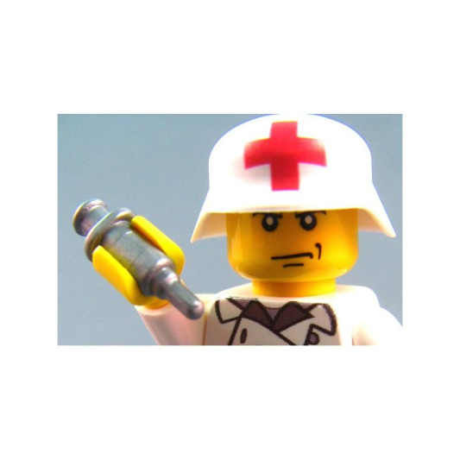
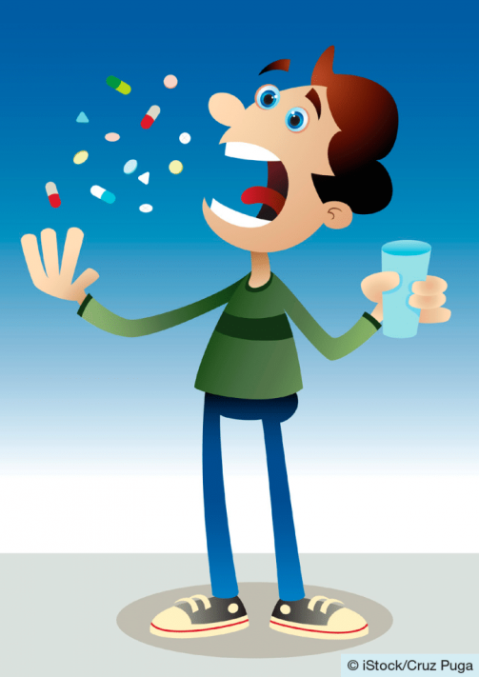
VOIES D’ADMINISTRATION D’UN MEDICAMENT

Slide 18
Voie orale:
Avantages:
Facile, économique
résorption correcte
Assez rapide
Inconvénients:
Effet de 1er passage hépatique (destruction d’une partie du médicament par le foie avant son action)
Latence entre le moment de l’ingestion et l’effet
Destruction par les sucs digestifs
Irritation du tube digestif
Impossible à utiliser si vomissements ou coma
Goût désagréable
Interférences possibles avec l’alimentation, les boissons…

Slide 19
Voie parentérale:
Avantages:
Contact direct avec le sang ou le liquide interstitiel
Effet plus rapide
Injection à l’endroit désiré
Inconvénients:
Douleur, irritation
Infection
Réversibilité quasi impossible

Slide 20
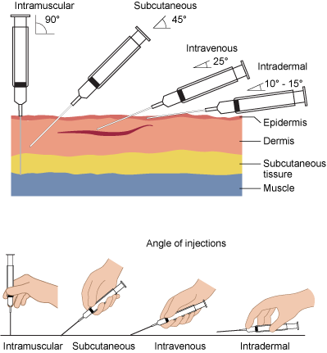
Voie parentérale:
Voie IV
Injecter dans la lumière de la veine car risque d’irritation
NE JAMAIS INJECTER DE SUSPENSIONS NI DE SOLUTIONS HUILEUSES
Vérifier l’absence de précipité avant l’injection
Voie IM: attention aux risques infectieux, abcès, piqûres vasculaires, piqûres nerveuses, douloureux, hématomes (CI avec anticoagulants)
Voie SC: douloureux
Intrarachidienne, épidurale….: action locale

Slide 21
Voies trans-muqueuses:
Sublinguale (Perlinguale):
Évite l’effet de 1er passage hépatique
Rectale: irritation possible de la muqueuse
Vaginale, nasale, oculaire
Voie pulmonaire:
Très bonne résorption: gaz et aérosols
Effet localisé

Slide 22
DISTRIBUTION

Slide 23
Distribution
Une fois la circulation atteinte lors de la phase de résorption, les médicaments vont se distribuer dans l’organisme.
La distribution étudie le devenir du PA dans le sang ainsi qu’au niveau des tissus et organes. Elle dépend du médicament et des tissus.

Slide 24
1. Fixation aux protéines plasmatiques
Après résorption, le PA peut se lier aux protéines plasmatiques présentes dans la circulation générale. Il se forme des complexes « médicament-protéine » (MP). Le plus souvent, il s’agit d’une liaison réversible et en équilibre.
Lorsque la concentration de PA libre (M) augmente, la réaction s’effectue majoritairement dans le sens 1. Lorsque la concentration de la forme libre diminue, la réaction s’effectue au contraire dans le sens 2.
Distribution du médicament entre les compartiments
Seule la forme libre du PA est active. C’est la seule forme qui diffuse à travers les membranes.
L’équilibre entre les compartiments s’effectue en fonction de la concentration. La forme libre M quitte le plasma pour passer dans les tissus. A ce niveau, le médicament pourra être fixé par des protéines tissulaires, dont les paramètres sont soumis à un équilibre du même type.
La forme liée du PA (MP), puisque distribuée à travers les membranes, peut être considérée comme une forme de réserve.

Slide 25
1.1. Diversité des protéines plasmatiques:
Différentes protéines plasmatiques sont capables de lier les médicaments:
L’albumine
L’alpha-1 glycoprotéine acide (AAG)
Les lipoprotéines
Les gammaglobulines
Cellules sanguines (erythrocytes, polynucléaires, lymphocytes, plaquettes)

Slide 26
1.2. Facteurs modifiant la liaison aux protéines plasmatiques:
Dans certains cas, le clinicien devra tenir compte de ces modifications de liaison pour établir la posologie médicamenteuse.
Affinité pour les protéines
Ex: la fixation des AINS, de certains antidépresseurs est très élevée.
La fixation de l’isoniazide (antituberculeux) et du paracétamol est négligeable.
b) Quantité de protéines plasmatiques
La quantité de protéines plasmatiques varie en fonction de l’état pathologique.
Les brûlures, la grossesse, les cirrhoses, les syndromes néphrotiques diminuent significativement la quantité de protéines plasmatiques.
c) Concentration du médicament.
Si concentration suffisante pour saturer les sites de fixation et apport supplémentaire de PA: peut entraîner les mêmes effets qu’un surdosage.
d) Compétition entre 2 molécules
La compétition entre 2 PA pour un même site de fixation peut entraîner le déplacement de l’un par l’autre.
La compétition est l’une des causes possibles d’interactions médicamenteuses.

Slide 27
1.3. Conséquences de la liaison aux protéines plasmatiques
La fixation protéique constitue un stockage important du PA. Elle allonge potentiellement l’action du médicament dans le temps.
La fixation protéique retarde le passage vers les tissus et atténue les effets de « pic » et de « vallée » des concentrations plasmatiques des médicaments.
Cette fixation retarde l’élimination à partir du compartiment plasmatique.

Slide 28
2. Diffusion tissulaire
La diffusion est très hétérogène et varie selon:
La capacité de fixation aux protéines (plasmatiques ou tissulaires). Les médicaments fortement fixés aux protéines plasmatiques diffusent moins rapidement dans les tissus.
Les caractéristiques physico-chimiques du médicament: la lipophilie est favorable à la traversée des membranes.
Le débit sanguin tissulaire (très élevé pour le foie et le rein, faible pour l’os et la peau…). La distribution est d’autant plus rapide qu’elle concerne des organes ou tissus bien perfusés.
Les « barrières » de certains tissus ou organes: le SNC est protégé par la barrière hémato-encéphalique, le placenta constitue une barrière foeto-maternelle sélective….

Slide 29
3. Facteurs modifiant la distribution
3.1. Volumes liquidiens de l’organisme
- L’âge du patient influence le volume des différents compartiments liquidiens (ex: nourrisson versus adulte: concentration du PA très augmentée chez nourrisson)
- Etat de déshydratation: peut augmenter la concentration d’un PA dans un compartiment
3.2. Paramètres hémodynamiques
Ex: état de choc ou insuffisance cardiaque chronique: pathologies conduisant à la diminution de l’irrigation de certains organes. La baisse de la perfusion diminue la capacité de diffusion des médicaments dans les territoires moins irrigués.

Slide 30
3.3. Modifications rapport masse maigre/masse graisseuse
Lorsque la quantité de masse maigre diminue au profit de la masse graisseuse, les molécules hydrosolubles diffusent moins dans les tissus et restent plus longtemps dans le sang. La concentration plasmatique tend donc à augmenter.
3.4. Modifications des protéines plasmatiques
Toute modification de l’affinité ou de la quantité de protéines plasmatiques influence la fixation possible du PA (sachant que seule la forme libre se distribue au niveau tissulaire).

Slide 31
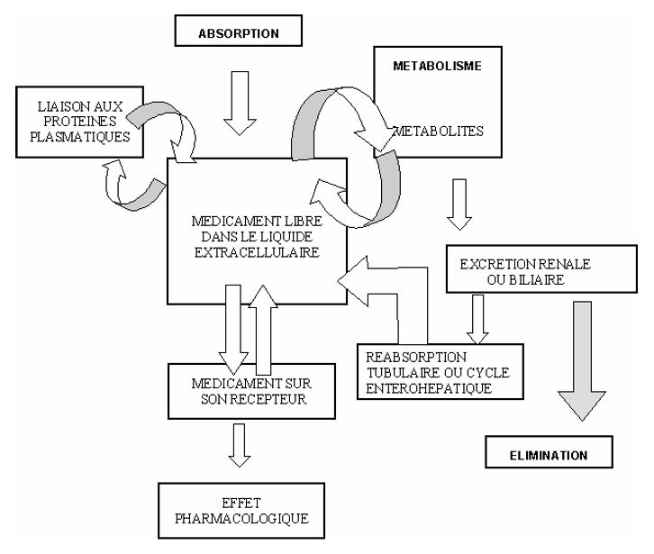
4. Fixation aux récepteurs :
Après avoir traversé la membrane tissulaire et être parvenu au liquide interstitiel qui baigne les cellules, le PA va se fixer à des récepteurs situés en périphérie ou dans le liquide intracellulaire de la cellule cible pour exprimer son effet pharmacologique.

Slide 32
METABOLISME

Slide 33
METABOLISME
L’élimination des médicaments de l’organisme comprend : la capacité métabolique de différents organes (en particulier du foie) et l’excrétion sous toutes ses formes par la voie rénale (urine) et par la voie hépatique (bile).
Métabolisme (ou biotransformations): transformation, par une réaction enzymatique, d’un médicament en ou plusieurs autres composés appelés métabolites, qu’ils soient actifs ou inactifs sur un plan pharmacologique.
L’étape du métabolisme n’est pas obligatoire pour permettre l’élimination d’un PA de l’organisme. Cependant, elle est souvent indispensable pour de nombreuses molécules qui ne peuvent pas subir une élimination directe sans transformation.

Slide 34
1. Organes spécialisés dans le métabolisme
Principal site de biotransformations: situé au niveau hépatique
→ importance du flux sanguin au niveau du foie (expliquant sa grande capacité de biotransformations)
→ nombreuses enzymes hépatiques impliquées dans la biotransformation
2. Mécanisme des transformations
Le rôle des biotransformations est de rendre le produit final plus hydrosoluble (plus polaire) que la molécule initiale. Son excrétion dans l’urine ou dans la bile pourra en être facilitée.
2 grandes types de réactions enzymatiques: réactions de phase I et réactions de phase II. La phase I n’est pas obligatoire (certains médicaments peuvent subir directement la phase II).

Slide 35
2.1. Réaction de phase I ou de « fonctionnalisation »
Les réactions de phase I sont des réactions de dégradation qui modifient la structure primaire du PA. Ces réactions donnent naissance à des métabolites inactifs, actifs, voire toxiques.
Ces réactions sont en général des oxydations. Les enzymes, essentiellement localisées au niveau du foie et de l’intestin, assurent:
des hydroxylations par les cytochromes P-450: réactions les plus fréquentes
des époxydations
des réductions
Cytochromes p-450 (CYP) sont des enzymes ubiquitaires intervenant dans le métabolisme de substrats endogènes ou exogènes, notamment médicamenteux.

Slide 36
2.2. Réaction de conjugaison ou de phase II
Les groupements fonctionnels issus des réactions de phase I peuvent être ensuite conjugués. C’est la réaction de phase II.
Les réactions de phase II se basent sur des mécanismes de conjugaison. Le composé ainsi conjugué à une autre molécule sera plus hydrosoluble (polaire) afin d’être mieux excrété en particulier par voie urinaire.
Les molécules qui interviennent dans la conjugaison sont souvent :
l’acide glucuronique
Le glycocolle
Le sulfate
L’acétyl
La conjugaison conduit dans la plupart des cas à des produits moins actifs que la molécule de départ.

Slide 37
2.3. Effets des biotransformations des médicaments
Plusieurs situations sont possibles:
Production de métabolites pharmacologiquement inactifs (cas général)
Transformation d’un PA en un métabolite actif dont l’activité est identique
- Transformation en une molécule dont l’activité est supérieure
Dans certains cas, les réactions de biotransformations génèrent un ou plusieurs métabolites toxiques

Slide 38
2.4. Facteurs influençant les biotransformations
Les caractères physiologiques, particulièrement l’âge, modifient les capacités de métabolisme des médicaments. Les sujets âgés ont des capacités de métabolisation hépatiques qui sont souvent amoindries.
Des états pathologiques (ex: insuffisance hépatique)
Le métabolisme des médicaments peut être variable d’un individu à l’autre. Cette variabilité peut également être observée chez un même individu au cours du temps.

Slide 39
2.5. Inducteurs et inhibiteurs enzymatiques
Au sein de la famille des cytochromes P450, le CYP3A4 est quantitativement le plus important.
50 % des médicaments sont métabolisés par l’intermédiaire du CYP3A4.
Une induction des CYP 450 se traduit par une augmentation de l’activité des enzymes (rifampicine, phénobarbital, carbamazépine, alcool). Il s’agit d’un phénomène lent à s’établir (plusieurs semaines parfois).
En cas d’inhibition des CYP 450, on observe une diminution de l’activité des enzymes (érythromycine, miconazole, antirétroviraux, jus de pamplemousse). L’inhibition est beaucoup plus rapide à se manifester (souvent moins de 24h).

Slide 40
EXCRETION DES MEDICAMENTS

Slide 41
VOIES D’ELIMINATION
Il existe deux principales voies d’élimination des médicaments :
Voie urinaire
Voie biliaire
D’autres voies d’élimination existent (lait maternel, sueur, salive, phanères) mais sont considérées comme négligeables.

Slide 42
1. Excrétion rénale
1.1. Néphron
Chaque rein contient plus d’un million de néphrons, minuscules unités de filtration du sang qui assurent les processus menant à la formation de l’urine.

Slide 43
1.2. Processus de l’élimination urinaire des médicaments
L’élimination urinaire des médicaments est intimement liée à l’élaboration physiologique de l’urine.
Les reins traitent environ 180 L de liquide dérivé du sang par jour. Seulement 1% de cette quantité soit 1.5 L est excrété sous forme d’urine par jour. Le reste retourne dans la circulation.
3 processus sont indispensables pour mener à la formation de l’urine qui sera excrétée:
Filtration glomérulaire
Réabsorption tubulaire
Sécrétion tubulaire

Slide 44
1.2.1. Filtration glomérulaire
La formation de l’urine commence par la filtration glomérulaire.
En ce qui concerne les médicaments, la fixation aux protéines plasmatiques du PA représente un facteur limitant l’élimination urinaire par filtration glomérulaire. Seule la forme libre du PA est filtrée.

Slide 45
1.2.2. Réabsorption tubulaire
La réabsorption tubulaire concerne essentiellement les molécules endogènes (sodium, potassium, glucose, acides aminés) qui sont essentielles à l’organisme et qui ne doivent pas être éliminées. Quelques médicaments dont la structure est très proche de celle d’AA notamment sont réabsorbés.

Slide 46
1.2.3. Sécrétion tubulaire
La sécrétion tubulaire est ici le dernier mécanisme qui permet l’élimination de substances inutiles et/ou dangereuse dans les urines.
Seront sécrétées : des ions H+, essentiels à l’équilibre du pH interne, ainsi que de l’urée, des acides uriques etc.
C’est lors de cette dernière phase, au fur-et-à mesure que les formes libres du PA sont secrétées, que les couples formes libre/forme liée aux protéines vont se séparer. Les dernières formes libres restantes de PA seront alors éliminées dans les urines

Slide 47
ATTENTION
En cas d’IR, une adaptation de la posologie est obligatoire, notamment s’il s’agit de molécules qui sont majoritairement excrétées par voie rénale.
Cette adaptation est nécessaire en cas d’IR sévère et pour les médicaments à marge thérapeutique étroite (digoxine, AVK).
Sans modification de la posologie, une accumulation plasmatique par défaut d’excrétion peut entraîner des effets accrus et donc des risques augmentés de toxicité .

Slide 48
2. Excrétion hépatique et digestive
Le foie présente 2 propriétés essentielles :
Une capacité métabolique intervenant dans l’élimination des médicaments.
Une capacité d’excrétion de certains PA ou de leurs métabolites par les voies biliaires.
La voie hépatique d’élimination concerne les PA ou leurs métabolites non éliminés par voie rénale. Après excrétion dans la bile, le médicament (ou les métabolites) se retrouve dans la lumière intestinale où il peut être transformé par des enzymes intestinales et réabsorbé. Cette boucle de transfert des molécules à partir du foie vers l’intestin s’achève au niveau hépatique, point de départ: il s’agit du cycle entéro hépatique.

Slide 49
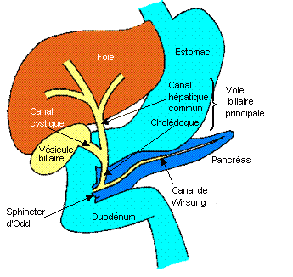
2.1. Bile et élimination biliaire
La sécrétion biliaire correspond à 0.5-0.7 L/jour.
La bile est un liquide aqueux jaune, ambré et qui verdit par oxydation (contient Na+, K+, Cl-, pigments biliaires, sels biliaires, lécithines, cholestérol, …).
La bile est sécrétée par le foie et stockée temporairement dans la vésicule biliaire. Puis elle est excrétée par les voies biliaires dans le duodénum.
La sécrétion biliaire permet d’éliminer les molécules non excrétées par le rein:
Les molécules dont la taille est trop importante pour être filtrées au niveau glomérulaire
Les molécules insuffisamment hydrosolubles
Toute diminution des fonctions hépatiques, toute obstruction des voies biliaires, accroît le risque de toxicité des médicaments par augmentation de leur concentration in vivo.

Slide 50
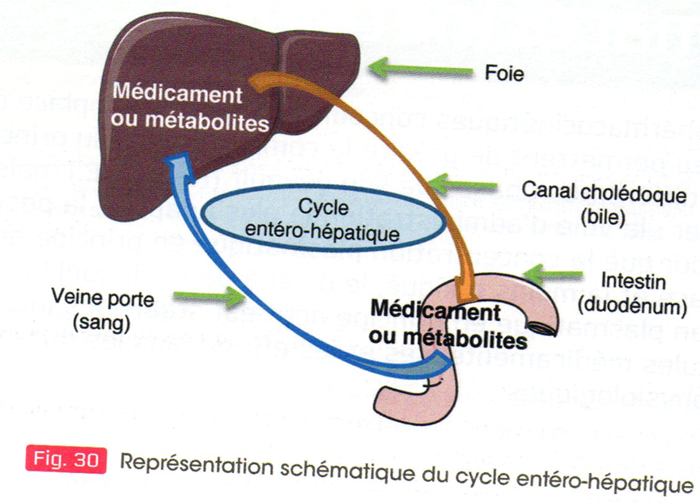
2.2. Cycle entéro-hépatique
La bile véhicule le PA, souvent sous forme d’un métabolite conjugué. Le parcours s’achève au niveau intestinal, dans le duodénum.
Les substances conjuguées peuvent subir une hydrolyse par les enzymes présentes dans la lumière intestinale. Le retour de la molécule à sa forme initiale d’avant conjugaison permet une 2ème résorption intestinale. La molécule emprunte ensuite la veine porte pour rejoindre le foie et la circulation générale.
Il est donc possible d’observer une remontée des concentrations plasmatiques de la molécule concernée.
Un PA soumis à un cycle entéro-hépatique aura une durée de vie allongée dans l’organisme. Son élimination sera donc moins rapide.

Slide 51
ETUDES PHARMACOCINETIQUES

Slide 52
Les études pharmacocinétiques permettent de prédire le comportement du PA pendant les différentes phases de son devenir (ADME) mais aussi de déterminer :
- la voie d’administration la plus adaptée
- la posologie maximale
- le délai à partir duquel la concentration plasmatique en PA est stable - les interactions entre les molécules médicamenteuses les effets dans - les différentes conditions physiologiques.

Slide 53
Paramètres caractéristiques:
Demi-vie: t _{½}
Volume de distribution V_{d}
Constante d’élimination k_{e}
Clairances Cl

Slide 54
1. Paramètres pharmacocinétiques évalués
1.1. Paramètres liés à la résorption : biodisponibilité
Biodisponibilité: est la vitesse et l’étendue avec lesquelles la substance active ou sa fraction active est absorbée, à partir de sa formulation pharmaceutique, et devient disponible au site d’action.
Ou encore: est la vitesse et l’étendue avec lesquelles la substance ou sa fraction active gagne la circulation générale.
La valeur de la BD dépend du PA pour une voie d’administration données et de facteurs galéniques (optimisés pour améliorer la BD).
D’un point de vue clinique, la BD se définit comme la fraction de la dose de médicament administré qui atteint la circulation générale sous forme inchangée et la vitesse à laquelle elle l’atteint.
Pour la voie IV, la BD vaut par définition 100%.

Slide 55
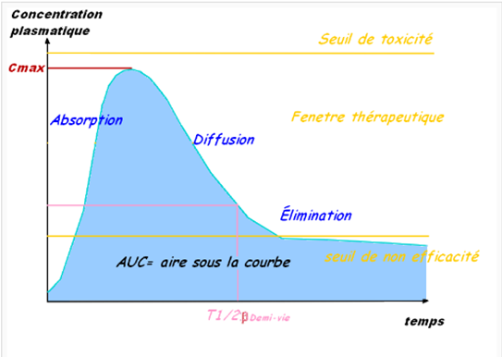
1.2. Paramètres liés à la distribution
1.2.1 Volume de distribution Vd
Il est difficile de quantifier la distribution d’un PA compte-tenu de l’impossibilité de mesurer les concentrations tissulaires, seul le secteur plasmatique étant facilement accessible.
Le Vd exprime ici la relation entre la quantité totale de médicament présente dans l’organisme et la concentration observée au niveau plasmatique.
Vd=quantité assimilée à la dose administrée/concentration plasmatique
On préfèrera de loin utiliser la relation qui existe entre la clairance et la constante d’élimination Ke :
Vd = Cl/Ke = dose/ AUC x Ke
Ainsi, pour un médicament donné,
la connaissance de sa concentration dans le sang
et de son Vd permet d’évaluer la dose à administrer.
Si un PA est très fortement fixé au niveau tissulaire,
la concentration plasmatique est faible et le Vd est augmenté
et réciproquement.

Slide 56
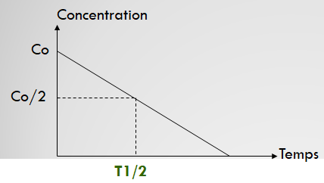
1.3. Paramètres liés à l’élimination
1.3.1. t1/2
Le temps de demi-vie (t_{1/2}) correspond au temps nécessaire pour diminuer la concentration plasmatique d’un médicament de moitié, quel que soit le niveau de cette concentration.
La fréquence d’administration du médicament (nombre de prises /jour) est fonction de sa demi-vie.
La fraction de médicament éliminée en fonction du temps dépend aussi de sa demi-vie et l’on considère que la quasi-totalité du médicament est éliminée au bout de 5 demi-vie.

Slide 57
1.3. Paramètres liés à l’élimination
1.3.2. Quantification du métabolisme et de l’élimination: notion de clairance
La clairance (Cl) est la capacité de l’organisme à épurer une molécule après avoir atteint la circulation générale. Elle correspond au volume de sang totalement épuré du médicament par unité de temps (L/h ou mL/min).
Le sang traverse successivement différents organes épurateurs (foie, rein, intestin, poumon). Les effets d’élimination sur le PA s’additionnent donc.
Cl totale = Cl_{H} + Cl_{R}

Slide 58
1.3.2. 1. Clairance hépatique
La clairance hépatique est la capacité du foie à éliminer d’un volume de sang une substance donnée par unité de temps.
Concernant le foie, la Cl_{H} dépend principalement du débit sanguin au niveau du foie et de l’extraction propre à la substance épurée.
Clairance hépatique (schéma)

Slide 59
Facteurs pouvant faire varier la clairance hépatique:
Âge : immaturité de systèmes enzymatiques chez le NN ou bien diminution des activités enzymatiques chez le sujet âgé
Pathologies du foie
Interactions médicamenteuses (inducteurs et inhibiteurs enzymatiques)
Facteurs individuels liés au polymorphisme génétique
Prise de nourriture, position couchée, …

Slide 60
1.3.2. 2. Clairance rénale
La Cl_{R} est la capacité du rein à éliminer d’un volume de sang une substance donnée par unité de temps.
Cl_{R} = Cl filtration + Cl sécrétion – Cl réabsorption
Chaque min, les néphrons filtrent au niveau de leur glomérule un volume d’environ 120 ml de sang pour un adulte de 70 kg.
Le rein est un organe épurateur dont on peut mesurer la fonction par la clairance de la créatinine.
Méthode pour déterminer le Débit de Filtration Glomérulaire (DFG) et donc l’activité du rein.

Slide 61
Plusieurs facteurs pouvant modifier la clairance rénale:
- modification du débit de filtration glomérulaire: en cas d’IR, IC, âge
modification de la réabsorption tubulaire: si variation du pH, âge, …
modification de la sécrétion tubulaire: si interactions médicamenteuses, IR, IC, âge

Slide 62
Établissement d’un schéma thérapeutique
Etablir les paramètres pharmacocinétiques du médicament après une dose unique: clairance, volume de distribution et demi-vie
Détermination de l’intervalle thérapeutique
Concentration
Seuil toxique
= Cmax
Intervalle
thérapeutique
Seuil thérapeutique
= Cmin
temps

